Slide 1
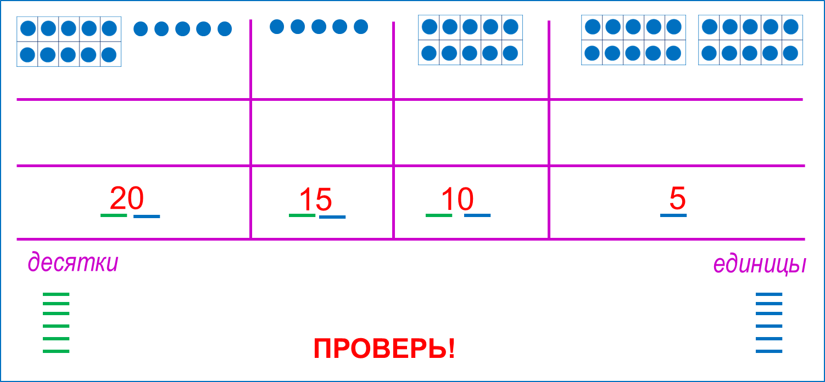
«Моя математика» 1 класс
Урок 86
Тема урока: «Числа от 10 до 20»
Советы учителю.
Презентация к уроку составлена на основе заданий, расположенных в учебнике. Рекомендую открыть учебник на странице с данным уроком, прочитать задания и просмотреть их в данной презентации в режиме демонстрации.
Внимание!
Некоторые задания можно выполнять интерактивно. Например, продолжить ряд, сравнить или вставить пропущенные числа. Для этого презентацию надо перевести в режим редактирования.

Slide 2
Урок 86. Числа от 10 до 20
МАТЕМАТИКА
1. Ребята нарисовали модели чисел. Запиши их в порядке убывания. Подчеркни в записи числа цифры в разряде десятков зелёным цветом, а цифры в разряде единиц – синим.
15
5
10
20

Slide 3
Урок 86. Числа от 10 до 20
МАТЕМАТИКА
1. Ребята нарисовали модели чисел. Запиши их в порядке убывания. Подчеркни в записи числа цифры в разряде десятков зелёным цветом, а цифры в разряде единиц – синим.
15
5
10
20
Внимание!
Данное задание можно выполнять интерактивно. Во время демонстрации навести курсор на нужную фигуру до появления ладошки. Кликнуть!

Slide 4
Урок 86. Числа от 10 до 20
МАТЕМАТИКА
1. Ребята нарисовали модели чисел. Запиши их в порядке убывания. Подчеркни в записи числа цифры в разряде десятков зелёным цветом, а цифры в разряде единиц – синим.
15
5
10
20
Внимание!
Данное задание можно выполнять интерактивно. Во время демонстрации навести курсор на нужную фигуру до появления ладошки. Кликнуть!

Slide 5
Урок 86. Числа от 10 до 20
МАТЕМАТИКА
1. Ребята нарисовали модели чисел. Запиши их в порядке убывания. Подчеркни в записи числа цифры в разряде десятков зелёным цветом, а цифры в разряде единиц – синим.
5
10
20
15
Внимание!
Данное задание можно выполнять интерактивно. Во время демонстрации навести курсор на нужную фигуру до появления ладошки. Кликнуть!

Slide 6
Урок 86. Числа от 10 до 20
МАТЕМАТИКА
1. Ребята нарисовали модели чисел. Запиши их в порядке убывания. Подчеркни в записи числа цифры в разряде десятков зелёным цветом, а цифры в разряде единиц – синим.
5
20
15
10
Внимание!
Данное задание можно выполнять интерактивно. Во время демонстрации навести курсор на нужную фигуру до появления ладошки. Кликнуть!

Slide 7
Урок 86. Числа от 10 до 20
МАТЕМАТИКА
1. Ребята нарисовали модели чисел. Запиши их в порядке убывания. Подчеркни в записи числа цифры в разряде десятков зелёным цветом, а цифры в разряде единиц – синим.
20
15
10
5
десятки
единицы
Внимание!
Данное задание можно выполнить интерактивно. Для этого презентацию надо перевести в режим редактирования.

Slide 8
Урок 86. Числа от 10 до 20
МАТЕМАТИКА
1. Ребята нарисовали модели чисел. Запиши их в порядке убывания. Подчеркни в записи числа цифры в разряде десятков зелёным цветом, а цифры в разряде единиц – синим.
20
15
10
5
десятки
единицы
ПРОВЕРЬ!

Slide 9
Урок 86. Числа от 10 до 20
МАТЕМАТИКА
2. Какие числа забыл записать Петя?
Слагаемое (часть) | 1 |  | 10
Слагаемое (часть) |  | 10 | 4 | 17
Сумма (целое) | 12 | 16 |  | 18
Внимание!
Данное задание можно выполнить интерактивно. Для этого презентацию надо перевести в режим редактирования.
0
0
9
1
9
1
1
1
1
3
3
3
3
4
4
4
4
5
5
5
2
5
2
2
2
6
6
6
6
7
7
7
7
8
8

Slide 10
Урок 86. Числа от 10 до 20
МАТЕМАТИКА
2. Какие числа забыл записать Петя?
Слагаемое (часть) | 1 | 6 | 10 | 1
Слагаемое (часть) | 11 | 10 | 4 | 17
Сумма (целое) | 12 | 16 | 14 | 18
С
ПРОВЕРЬ!
0
0
9
1
9
1
1
1
1
3
3
3
3
4
4
4
4
5
5
5
2
5
2
2
2
6
6
6
6
7
7
7
7
8
8

Slide 11
Урок 86. Числа от 10 до 20
МАТЕМАТИКА
2. Какие числа забыл записать Петя?
Уменьшаемое (целое) | 20 | 19 | 15 | 18
Вычитаемое (часть) | 1 | 9 | 10 | 1
Разность (часть) | 19 | 10 | 5 | 17
Внимание!
Данное задание можно выполнить интерактивно. Для этого презентацию надо перевести в режим редактирования.
0
0
9
1
9
1
1
1
1
3
3
3
3
4
4
4
4
5
5
5
2
5
2
2
2
6
6
6
6
7
7
7
7
8
8

Slide 12
Урок 86. Числа от 10 до 20
МАТЕМАТИКА
2. Какие числа забыл записать Петя?
Уменьшаемое (целое) | 20 | 19 | 15 | 18
Вычитаемое (часть) | 1 | 9 | 10 | 1
Разность (часть) | 19 | 10 | 5 | 17
ПРОВЕРЬ!
0
0
9
1
9
1
1
1
1
3
3
3
3
4
4
4
4
5
5
5
2
5
2
2
2
6
6
6
6
7
7
7
7
8
8

Slide 13
Урок 86. Числа от 10 до 20
МАТЕМАТИКА
5. Вырази:
а) в сантиметрах;
б) в дециметрах и сантиметрах;
1 дм 3 см = 13 см
14 см = 1 дм 4 см
1 дм = 10 см
16 см = 1 дм 6 см
1 дм 2 см = 12 см
17 см = 1 дм 7 см
Внимание!
Данное задание можно выполнить интерактивно. Для этого презентацию надо перевести в режим редактирования.
0
1
0
9
1
9
1
3
3
3
3
4
4
4
4
5
5
5
1
5
1
2
2
2
2
6
6
6
6
7
7
7
7
8
8

Slide 14
Урок 86. Числа от 10 до 20
МАТЕМАТИКА
5. Вырази:
а) в сантиметрах;
б) в дециметрах и сантиметрах;
1 дм 3 см = 13 см
14 см = 1 дм 4 см
1 дм = 10 см
16 см = 1 дм 6 см
1 дм 2 см = 12 см
17 см = 1 дм 7 см
ПРОВЕРЬ!
0
0
9
1
9
1
3
3
3
3
4
4
4
4
5
5
5
1
5
1
2
2
2
2
6
6
6
6
7
7
7
7
8
8

Slide 15
Урок 86. Числа от 10 до 20
МАТЕМАТИКА
6. Запиши числа:
а) в единицах;
б) в десятках и единицах;
1 д. 9 ед. = 19
17 = 1 д. 7 ед.
1 д. 8 ед. = 18 ед.
11 = 1 д. 1 ед.
Внимание!
Данное задание можно выполнить интерактивно. Для этого презентацию надо перевести в режим редактирования.
0
0
9
1
9
1
3
3
3
3
4
4
4
4
5
5
5
1
5
1
2
2
2
2
6
6
6
6
7
7
7
7
8
8

Slide 16
Урок 86. Числа от 10 до 20
МАТЕМАТИКА
6. Запиши числа:
а) в единицах;
б) в десятках и единицах;
1 д. 9 ед. = 19
17 = 1 д. 7 ед.
1 д. 8 ед. = 18 ед.
11 = 1 д. 1 ед.
ПРОВЕРЬ!
0
0
9
1
9
1
3
3
3
3
4
4
4
4
5
5
5
1
5
1
2
2
2
2
6
6
6
6
7
7
7
7
8
8

Slide 17
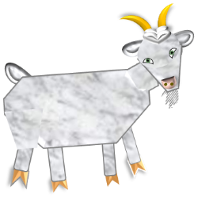
Урок 86. Числа от 10 до 20
МАТЕМАТИКА
7. У Катиной бабушки есть коза и корова. Коза даёт 6 л молока, а корова на 4 л молока больше. Сколько литров молока дают коза и корова вместе?
6 л
столько же и ещё 4 л
6 л
4 л
?
+ 4 л
6 л
+ 10 л
?
1)
10 л
= 10 л
2)
= 16(л)
Ответ: 16 литров.

Slide 18
Урок 86. Числа от 10 до 20
МАТЕМАТИКА
9 * Как переложить одну палочку так, чтобы равенство стало верным?
Внимание!
Данное задание можно выполнить интерактивно. Для этого презентацию надо перевести в режим редактирования.

Slide 19
Урок 86. Числа от 10 до 20
МАТЕМАТИКА
9 * Как переложить одну палочку так, чтобы равенство стало верным?
ПРОВЕРЬ!

Slide 20
МАТЕМАТИКА
Спасибо!

